Slide 1

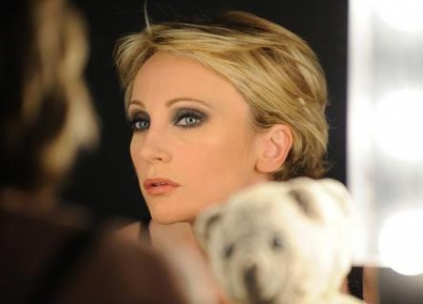
Патрісія Каас
Patricia Kaas
Підготувала Манакова Світлана 11-А клас

Slide 2
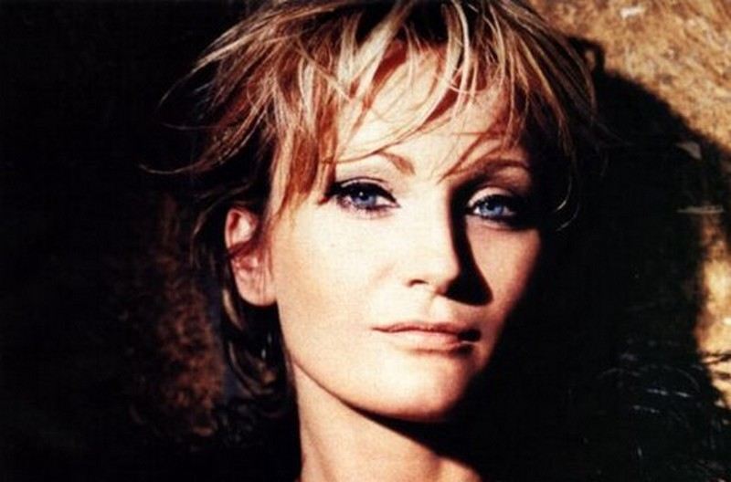
5 грудня 1966 року народилася Патрісія Каас, відома французька співачка.
Вона була шостою дитиною в родині. У восьмирічному віці Каас вперше піднялася на сцену під час міського карнавалу і виконала пісню "Брудний чоловічок" свого кумира Клода Франсуа.

Slide 3

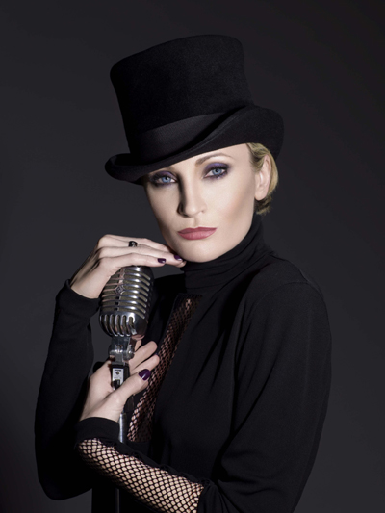
«Сильна стать — це жінка. Я вважаю себе сильною статтю!»
— Патрісія Каас
Репертуар Каас — суміш поп-музики, джазу і класичного шансону.

Slide 4

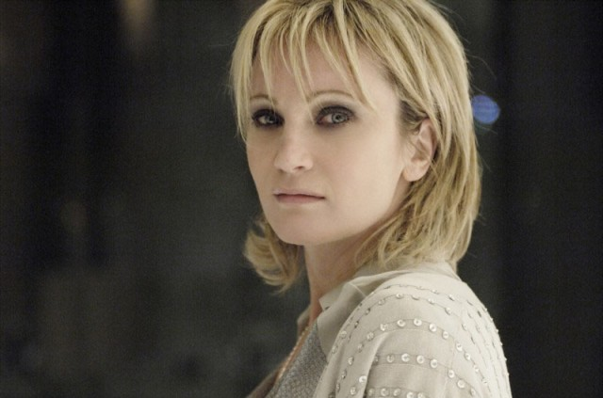
Істотна частина формули її успіху це гастролі, — Каас практично постійно знаходиться в закордонних турне.

Slide 5

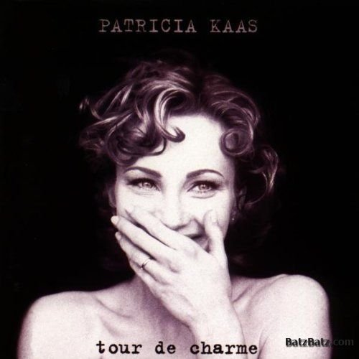
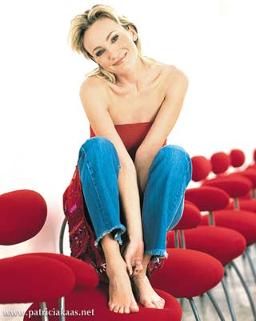
З 11-ти років Патрісія почала співати у клубах, а коли їй виповнилося тринадцять, виграла один із конкурсів та на сім років уклала свій перший контракт, ставши професійною співачкою.
Школярка виступала тричі на тиждень у нічному клубі-кабаре, інколи концерти завершувалися о четвертій ранку, а вже о сьомій починалися уроки в школі.

Slide 6
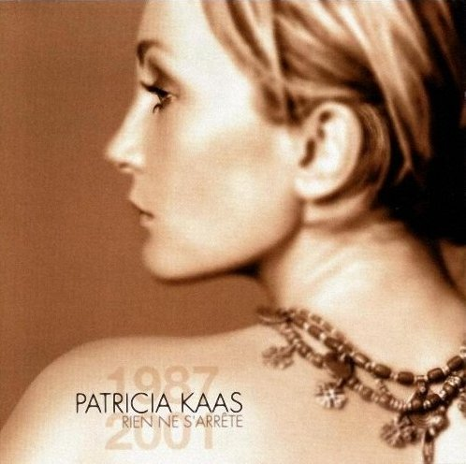
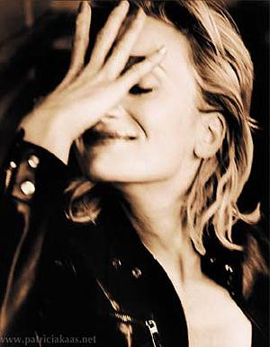
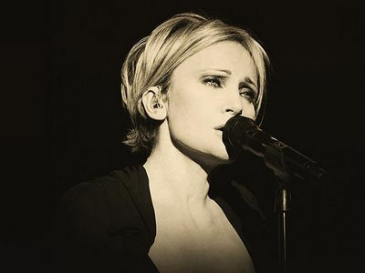
85-ий рік став знаковим для Патрісії. На неї звернув увагу відомий актор Жерар Депардьє, який став її першим продюсером та оплатив запис дебютної платівки "Jalouse" ("Ревнива").

Slide 7
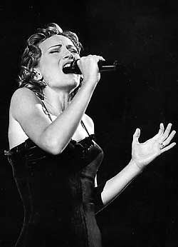
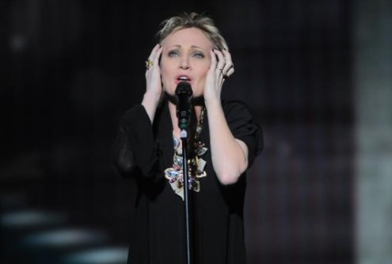
«Співати — це означає підніматися на сцену, спокушаючи глядачів, кидаючи емоції в зал, ставати великою»
— Патрісія Каас

Slide 8

В 98-му році Патрісія Каас пішла зі сцени, заради заміжжя з Філіпом Бергманом. Вона планувала скоріше народити дитину, але в кінці 2000 року розлучилася з Бергманом, так і не ставши матір'ю. Тепер Патрісія вже не вірить у велику любов.

Slide 9
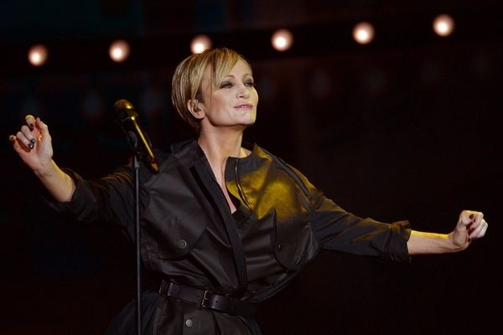
По життю самотня, вона зізналася, що якщо до сорока років не народить дитини, то вважатиме, що не досягла успіху в житті. Зараз співачці вже за 40-к і вона не приховує, що намагалася поєднати кар'єру і сім'ю. Всі успіхи, розчарування та надії «Леді блюз» знайшли відображення в її нових піснях.

Slide 10
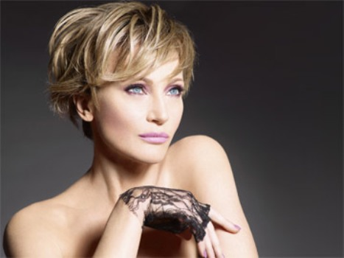
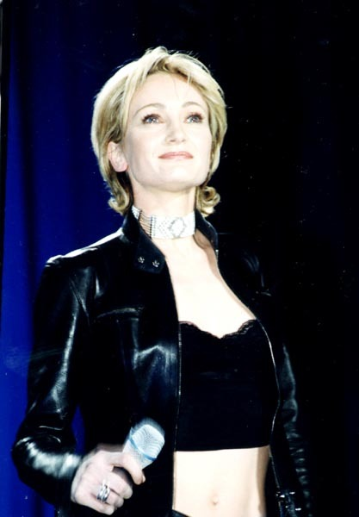
«Для мене головне це свобода, яка не обмежує мене у відносинах. Я не належу нікому, крім себе»
— Патрісія Каас

Slide 11
